Slide 1




My flow
HEURE DU JEUDI DU 22 MARS 2018

Slide 2
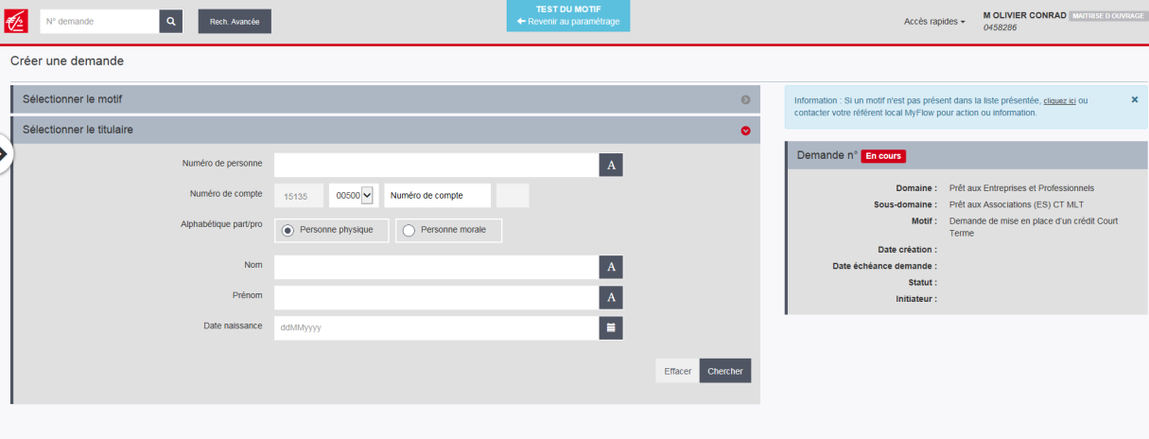
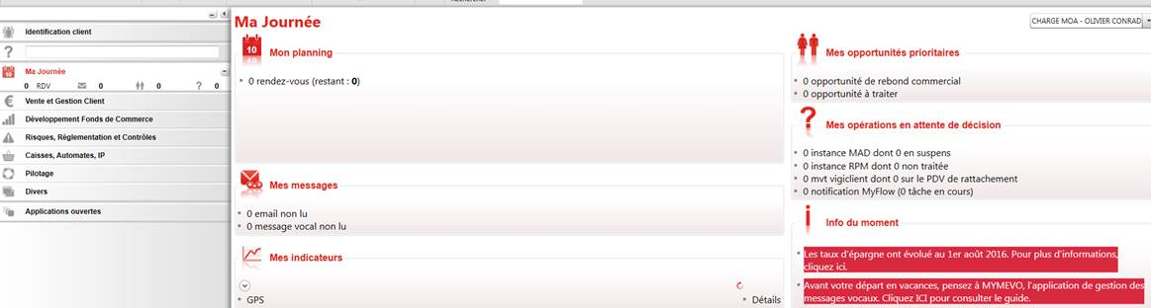
Le contexte
C’est QUOI ?
  Le nouvel outil de gestion des demandes de prestation, qui remplacera progressivement SAGE BO
  Un logiciel en cours de déploiement au niveau national
Les PLUS
  Une interface plus moderne, similaire à MyWay
  La possibilité de créer une demande depuis une synthèse client
  Un affichage sur le PCM du nombre de tâches à traiter

Slide 3
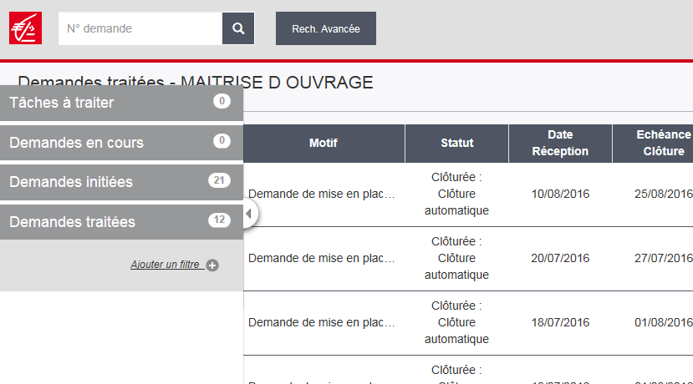
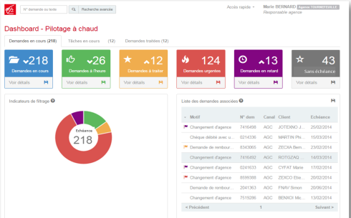
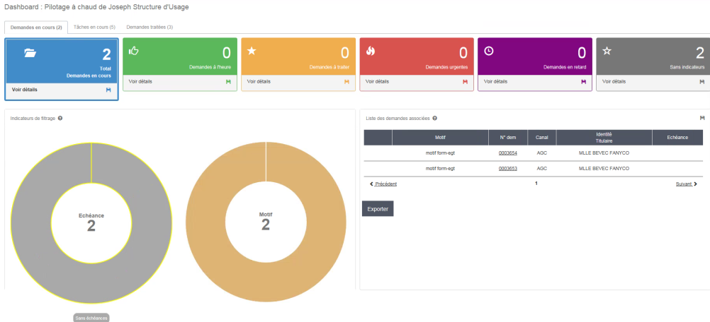
Le contexte
Les NOUVEAUTES
  Une gestion des demandes sous forme de corbeille par agence (EDS).
  Les Back ou Middle Office pourront solliciter directement le conseiller d’un client pour des demandes diverses (ex : régularisation de dossier).
  Un pilotage à chaud évolué.

Slide 4


Le déploiement
C’est QUAND ?
  A partir du 26/03/18
  Déploiement par domaines jusqu’à fin juin
    Ci-dessous le planning prévisionnel
Les IMPACTS
  Pendant la période de transition :
    Les deux applicatifs (Sage Bo et MyFlow) seront utilisés pour les demandes de prestations
    Le point d’entrée à privilégier sera Easynet selon la prestation, le lien renverra vers le bon applicatif : MyFlow ou Sage BO.
    Les demandes réalisées par nos clients sur DEI, transitent toujours par SAGE BO.
Pilote BDD : Groupe Ardennes
Domaines :
Généralisation à toutes les agences
Domaines * :
Généralisation à toutes les agences
Domaines :
Chèques de banque
ATD
Chèques de banque
ATD
Successions
Prestations retenues en Vague 2
Généralisation à toutes les agences
Domaines :
TOUS
Prestations clientèle
12/2017
Fin 06/2018
03/2018
05/2018
* Liste des prestations

Slide 5
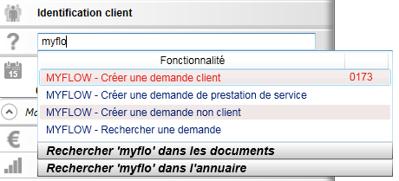

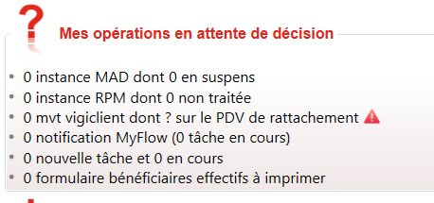
L’accès a myflow
L’accès à MyFlow se fait à partir :
  du formulaire recherché sur Easynet
  Cet accès permet pendant la phase de déploiement, d’orienter automatiquement
  les demandes vers MyFlow ou vers Sage BO
  de la synthèse du client : code 0173 ou myflow (zone de recherche)
  du PCM via « Ma Journée »

Slide 6

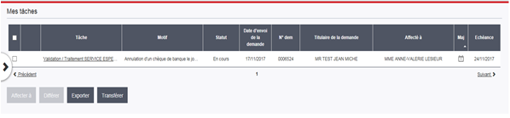


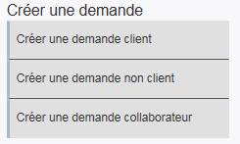
La saisie d’une demande de prestation
Ce bandeau est systématiquement présent sur tous les écrans MyFlow et permet :
⇨ de rechercher une prestation existante en sélectionnant différents critères.
⇨ d’accéder à une nouvelle demande sans sortir de Myflow.

Slide 7

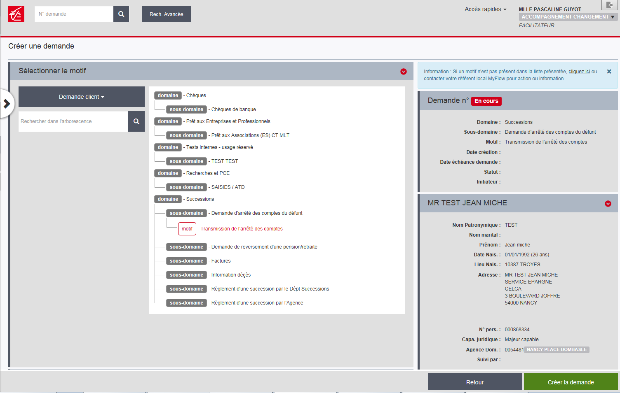
La saisie d’une demande de prestation
4 ou 5 étapes selon le type de prestation :
Sélectionner la prestation

Slide 8

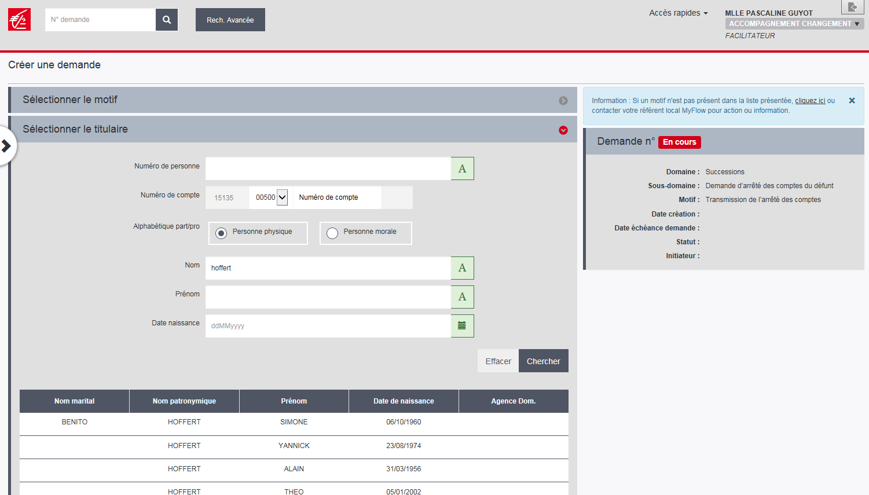
La saisie d’une demande de prestation
Sélectionner le titulaire (si vous n’avez pas retenu l’accès à partir de la synthèse client, mais l’« Accès rapides »)
Compléter les informations du client (données déjà renseignées si accès via la synthèse)
Sélectionner le client

Slide 9

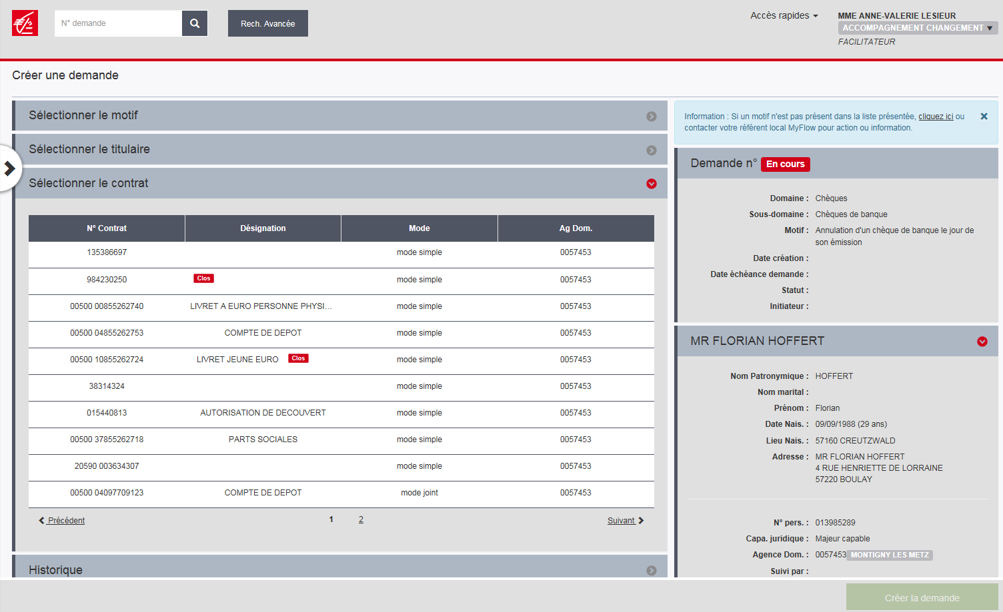

La saisie d’une demande de prestation
Sélectionner le compte (si la prestation l’exige) puis Créer la demande
Le compte peut être demandé également à l’intérieur du formulaire.

Slide 10

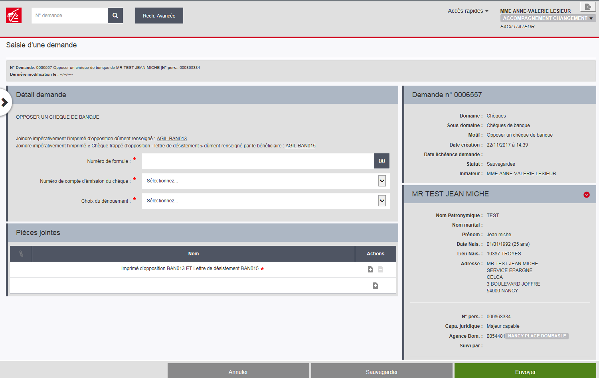
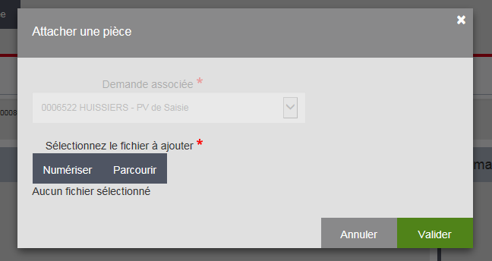

La saisie d’une demande de prestation
Complétude du formulaire et ajout de pièces jointes
Les indiquent les zones à compléter impérativement et si la pièce jointe est obligatoire
B - Apporter la pièce jointe
A - Cliquer sur le + pour ajouter la pièce

Slide 11

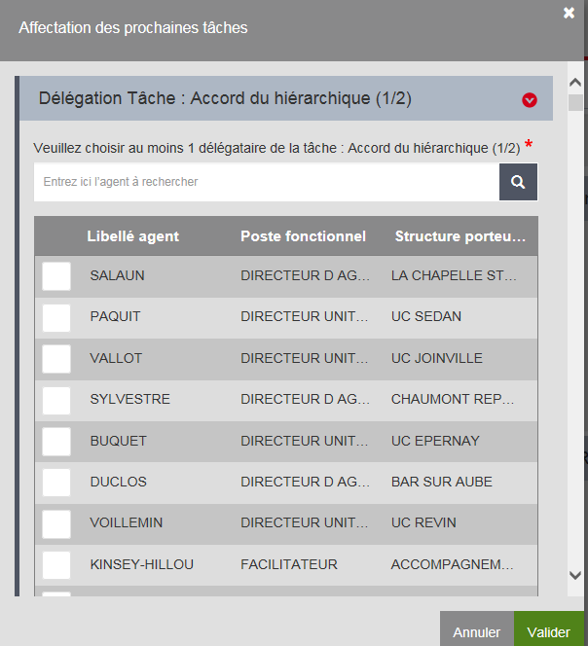
La saisie d’une demande de prestation
Uniquement pour les Demandes soumises à délégation
B - Renseigner et Sélectionner le délégataire.
A - Cliquer sur « Envoyer » pour ouvrir la fenêtre des délégataires.

Slide 12
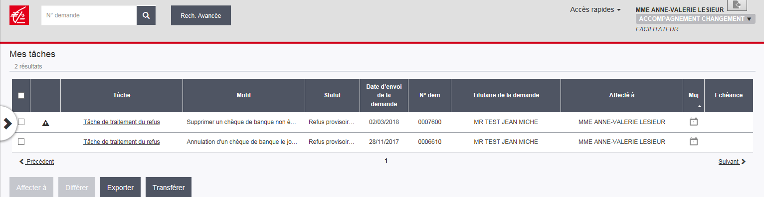
Les recherches et le suivi d’une demande de prestation
Les recherches : Recherche rapide à partir d’un numéro de demande.
A partir du bandeau sur n’importe quel écran MyFlow.
Compléter le numéro de la demande et cliquer sur la loupe.

Slide 13
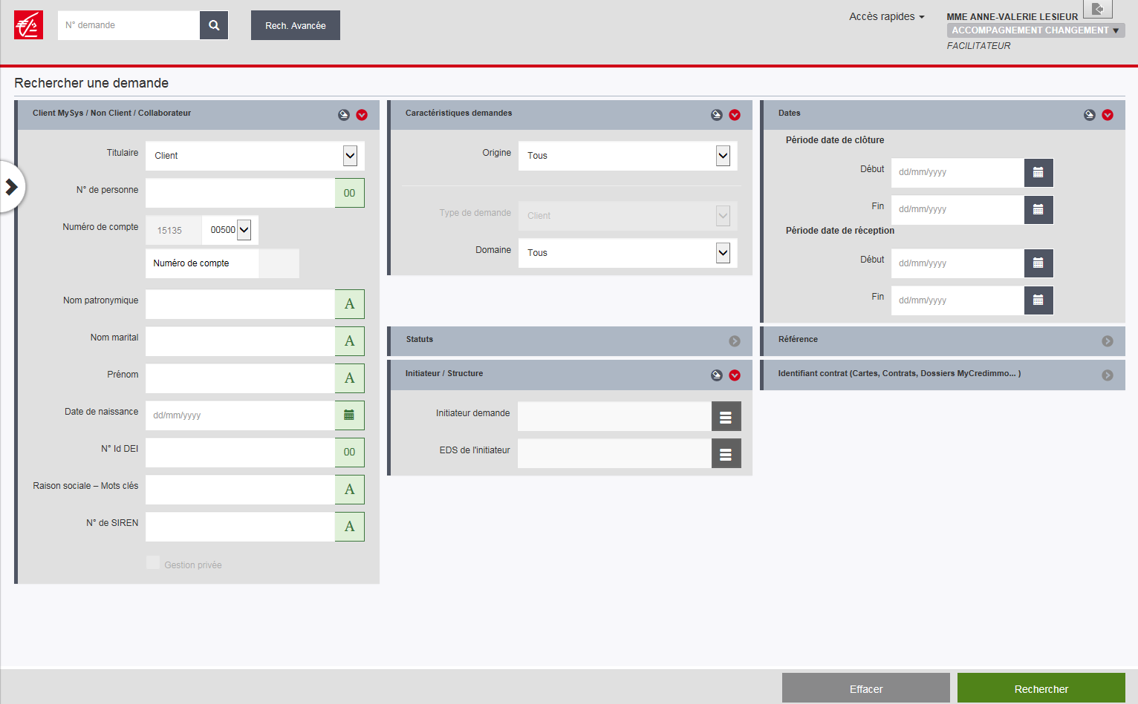
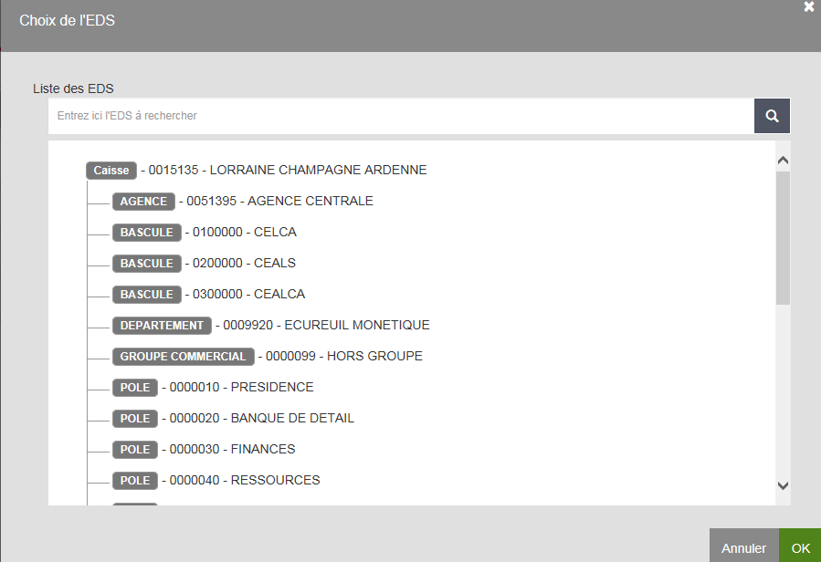
Les recherches et le suivi d’une demande de prestation
Les recherches : Selon une sélection de critères
A - Cliquer sur recherche avancée
Chaque zone de recherche est « dépliable »
B - Chaque zone de recherche est « dépliable »
C - Cliquer ici pour déplier le moteur de recherche.
D - Compléter les premières lettres de la recherche.

Slide 14
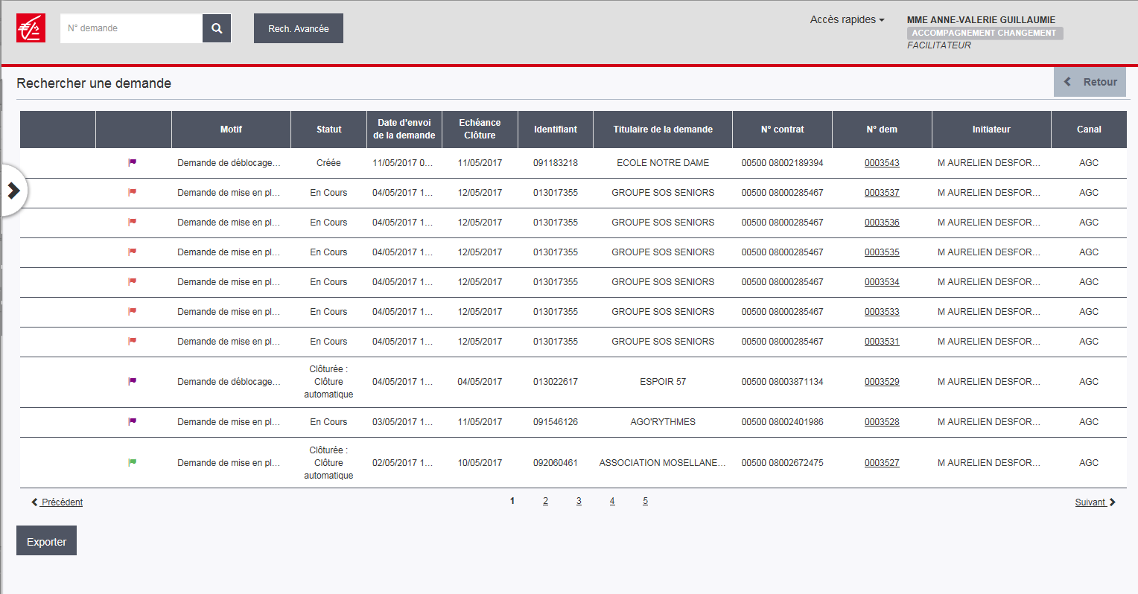
Les recherches et le suivi d’une demande de prestation
Les recherches : Résultat d’une recherche détaillée
Tri possible sur chaque entête de colonne
Interrogation du détail de la prestation

Slide 15
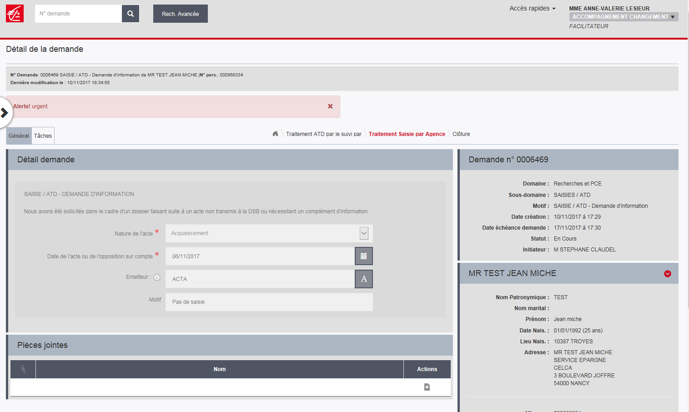
Les recherches et le suivi d’une demande de prestation
Les recherches : Détail de ma prestation
Visualisation directe de l’avancée de la demande
Position par défaut sur l’onglet Général

Slide 16
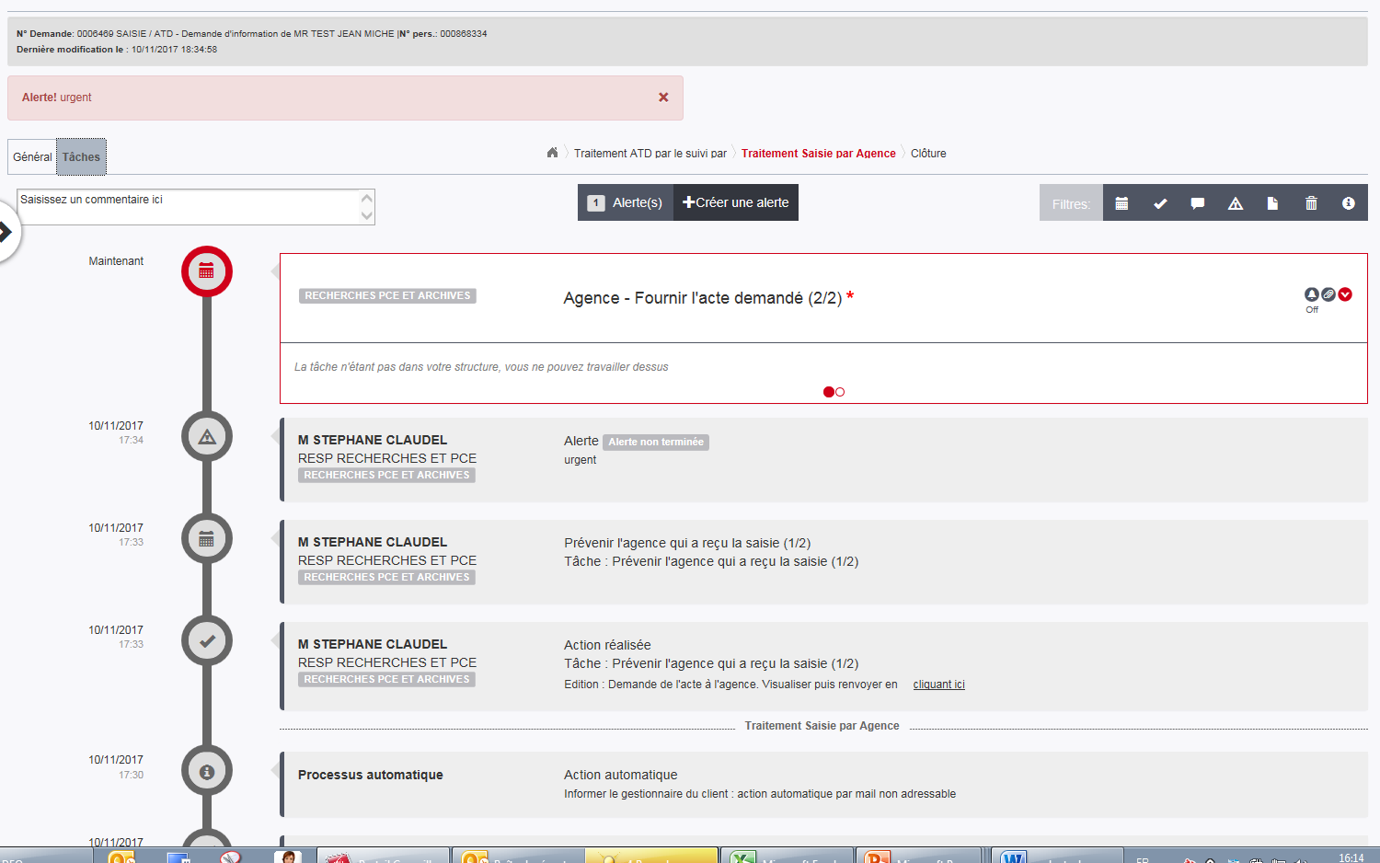

Les recherches et le suivi d’une demande de prestation
Les recherches : Détail à travers l’onglet Tâches
Possibilité de mettre une alerte pour un cas particulier
Visualisation des tâches réalisées, mails et pièces jointes

Slide 17

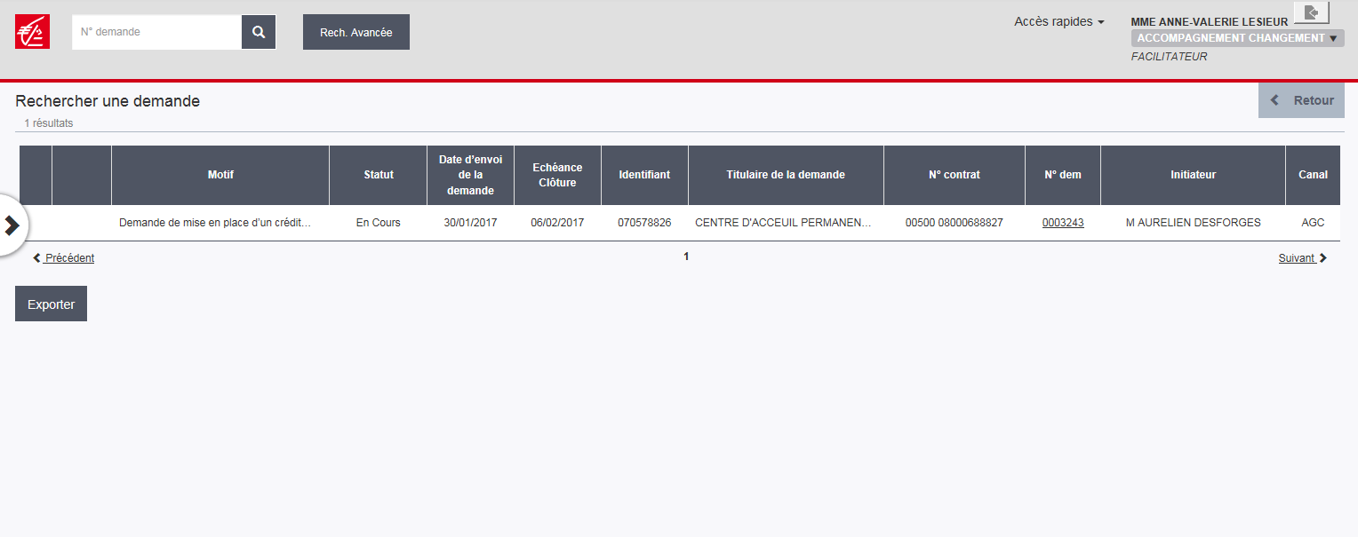
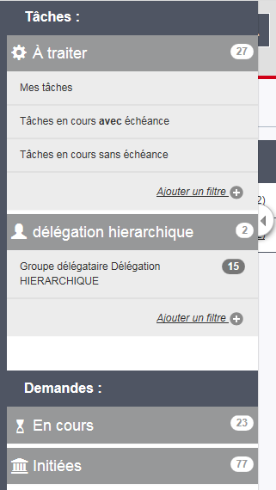
Les recherches et le suivi d’une demande de prestation
Le bandeau des Tâches et Demandes : Cliquer sur (à gauche de l’écran pour l’ouvrir)
Un fonctionnement sous forme de « corbeille » :
Tâches à traiter : contient les tâches à traiter sur votre agence.
Délégation hiérarchique : contient les tâches de validation en attente.
Demandes en cours : reprend toutes les demandes en cours de traitement sur votre entité.
Demandes initiées : recense toutes les demandes saisies par les collaborateurs de l’agence.

Slide 18
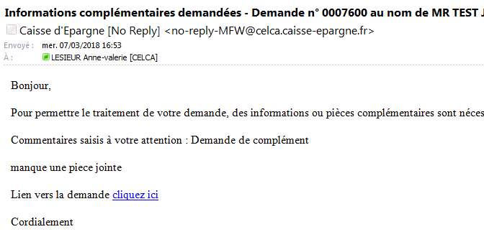
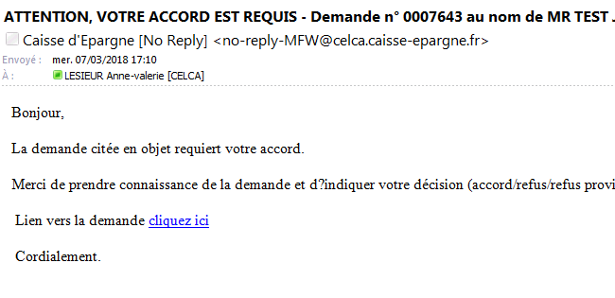
Le traitement d’une demande adressée à l’agence
Les demandes les plus fréquentes à traiter en agence seront :
  des demandes de pièces ou renseignements complémentaires.
  des demandes de validations pour les Managers.
Le « demandeur » ou « valideur » recevra un mail comportant un lien vers la demande :

Slide 19
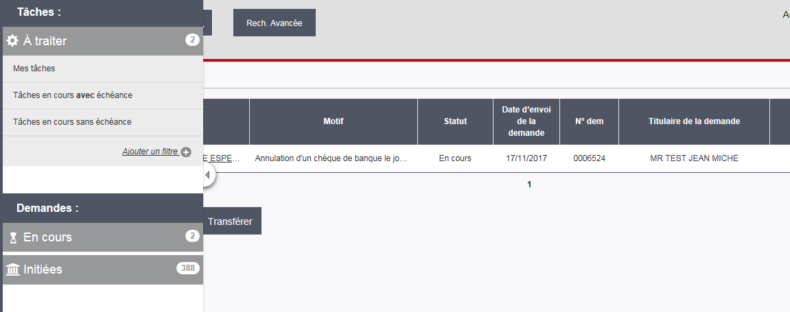
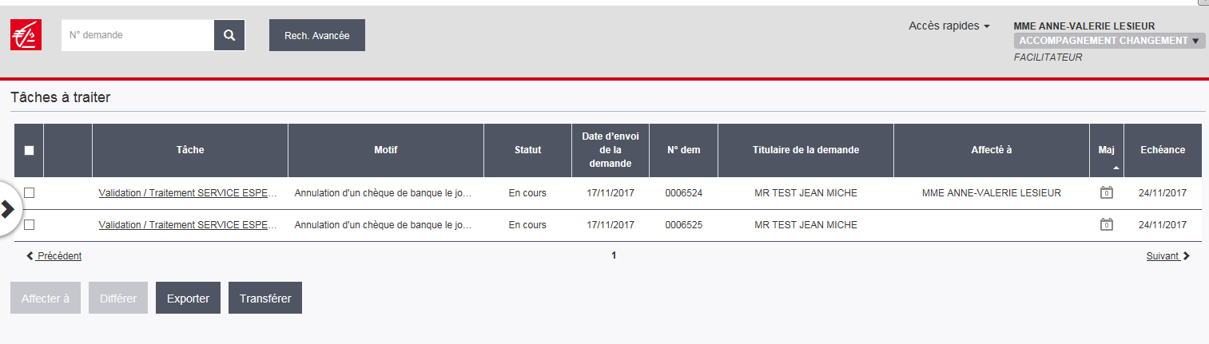
Le traitement d’une demande adressée à l’agence
La prise en charge d’une demande reçue à l’agence peut se faire également par le bandeau
Utiliser le bandeau pour identifier les tâches à traiter.

Slide 20

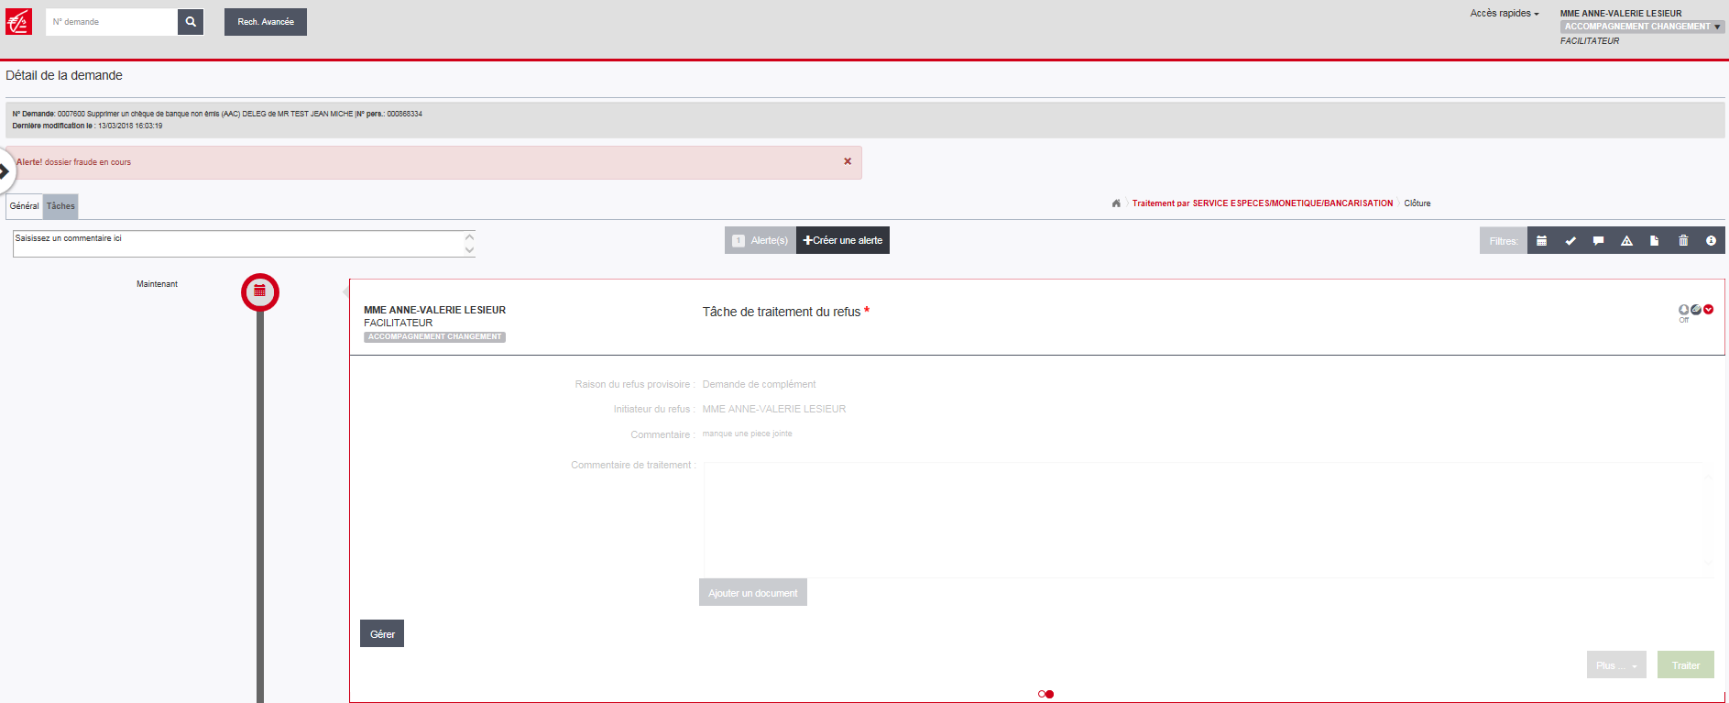
Le traitement d’une demande adressée à l’agence
Le traitement d’une tâche, commence par la prise en charge de celle-ci, par le collaborateur qui souhaite la traiter. Pour cela cliquer sur le bouton

Slide 21

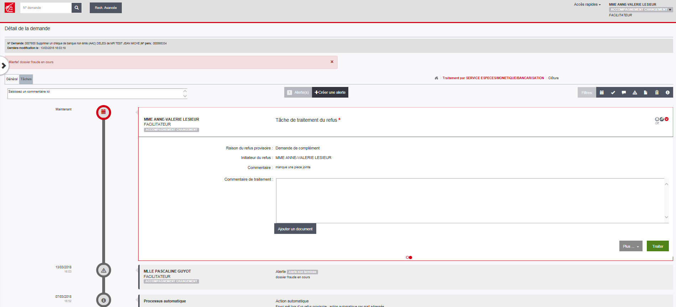
Le traitement d’une demande adressée à l’agence
Traiter ensuite la tâche selon les actions proposées
Le trombone permet d’ajouter une pièce à une prestation.

Slide 22




Pour vous aider
CELCASSISTANCE 03 26 86 85 85
Choix 2
Périmètre des prestations de la vague 1
Cliquer ici
Deux mémos :
Sur les transactions à retenir ; Cliquer ici
Sur les validations des délégataires ; Cliquer ici
        - à imprimer recto verso « sur le plus long coté »

Slide 23

Actualités de la semaine 12
Fichiers à traiter : PEL non-respect
          Lutte anti-résiliation
          Fichier Surveillance
          Livret A
          Izicarte
          Mobilité bancaire + suivi ISILIS
BANCA – Modifications des plafonds sans contact
BANCA – Clients NPAI
EPARGNE – Suivi HELIOS
EPARGNE – Suivi IRIS
EPARGNE – SCPI en direct - Laffitte Pierre
EPARGNE – Changement de dénominations FCP
EPARGNE – Guide Fiscal 2018
MARCHE DES PROS – Restitution des TPE
MARCHE DES PROS – Action Comptes CDD 04 PROS
MARCHE DES PROS – E-remises
MARCHE DES PROS – Blocage des moyens de paiement pour DRC incomplet – Evolution
MARCHE DES PROS – Process de contractualisation CE NET – mise à jour des fiches de liaison
MULTICANAL – Collecte des coordonnées N° de portables, email et opt in
MULTICANAL – Service BOURSE sur MOBILE
MULTICANAL – Campagne Télémarketing
Retrouvez chaque semaine toutes les actualités dans le brief DG / DUC / DA adressé aux managers.

Slide 24
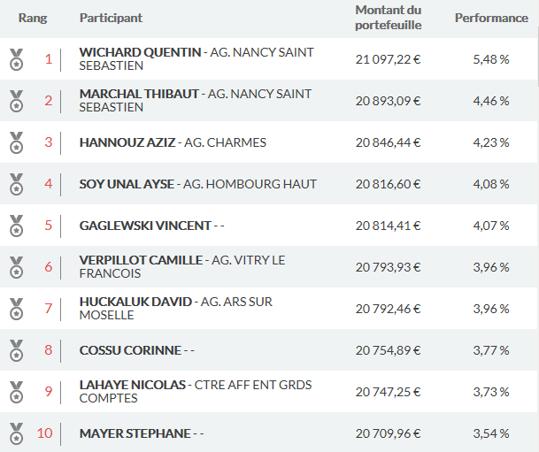

Portefeuille virtuel 2018
30 euros par collaborateur à gagner pour les 100 premiers collaborateurs ayant eu la meilleure performance dans le classement CELCA au 23 juin 2018.
Pour vous connecter : www.selectionetperformance.fr
Retrouvez les 10 meilleures performances du portefeuille virtuel au 20/03/2018 :
Actualités : A compter de mars 2018, les Sélections Essentielle, Patrimoniale et Gestion Privée s’enrichissent avec l’intégration d’un nouveau fonds dans la famille des produits d’allocation : Dorval Convictions PEA
  L’intégration d’un deuxième fonds mixte éligible au PEA permet d’offrir aux investisseurs une alternative au Fonds Sélectiz PEA dans les portefeuilles modèles CTO et PEA.
  Dorval Convictions PEA est un fonds flexible qui pondère son allocation entre actions et produits de taux en fonction des anticipations d’évolution des marchés du gérant. Ainsi le gérant peut exposer le Fonds jusqu’à 100 % en actions européennes lorsqu’il estime que la période est favorable. A l’inverse, il peut réduire l’exposition actions jusqu’à 0 % dans un environnement jugé moins favorable. Retrouvez les caractéristiques du fonds sur Espace DEFI.
  Une note d’information sera prochainement en ligne.

